Slide 1
Hide Slide

Slide 2
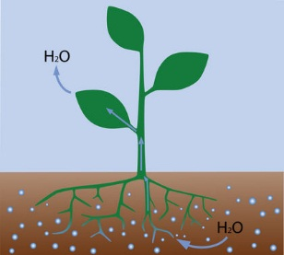
স্বাগতম

Slide 3



পরিচিতি
বিজ্ঞান
অষ্টম শ্রেনি
অধ্যায় তৃতীয়
সময়ঃ ৪৫ মিনিট
শেখ হামিদুজ্জামান হামিদ
সহকারী শিক্ষক
বিএন স্কুল এন্ড কলেজ, মংলা
01917-054344
Hamid.zoology@gmail.com

Slide 4
এ পাঠ শেষে শিক্ষার্থীরা...
অভিস্রবণ প্রক্রিয়া কী তা বলতে পারবে।
অভিস্রবণ প্রক্রিয়া ব্যাখ্যা করতে পারবে।
অভিস্রবণ প্রক্রিয়ার শর্ত গুলো বলতে পারবে।

Slide 5
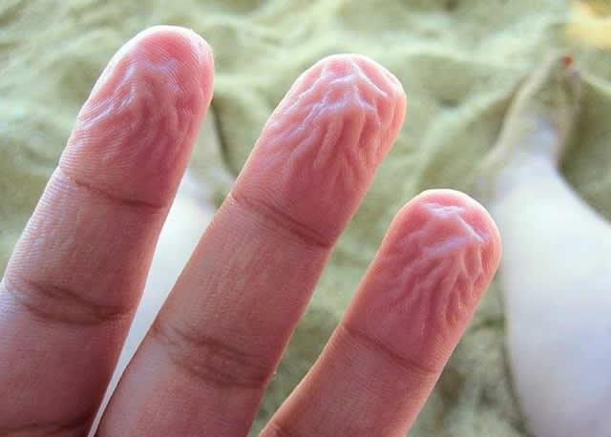
চিত্রটি লক্ষ্য কর
কেন এমন হয় ?

Slide 6
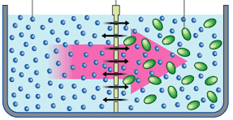
অভিস্রবণ

Slide 7
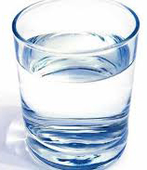
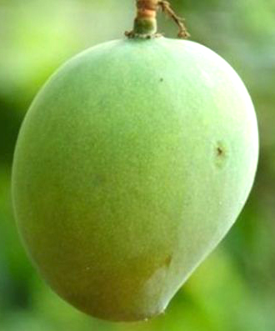
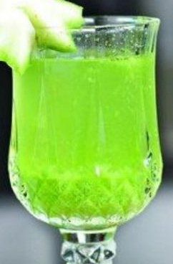
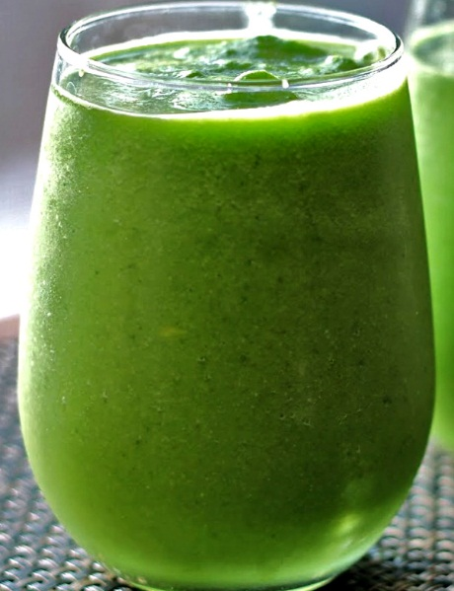
পানি (একটি দ্রাবক)
আম (একটি দ্রব্য)
পানিতে হালকা দ্রবণ
পানিতে ঘন দ্রবণ

Slide 8
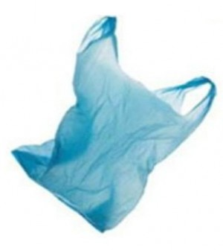
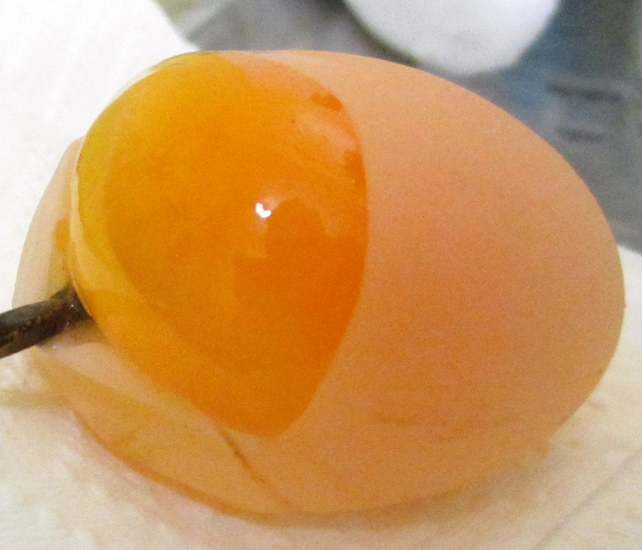
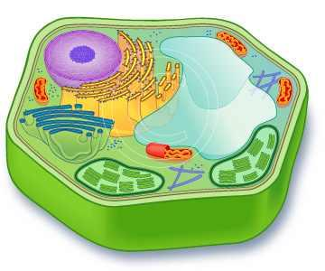
কোনটি কী ধরনের পর্দা ?
পলিথিন
অভেধ্য পর্দা
ডিমের আবরণ
অর্ধভেধ্য পর্দা
কোষ প্রাচীর
ভেধ্য পর্দা

Slide 9
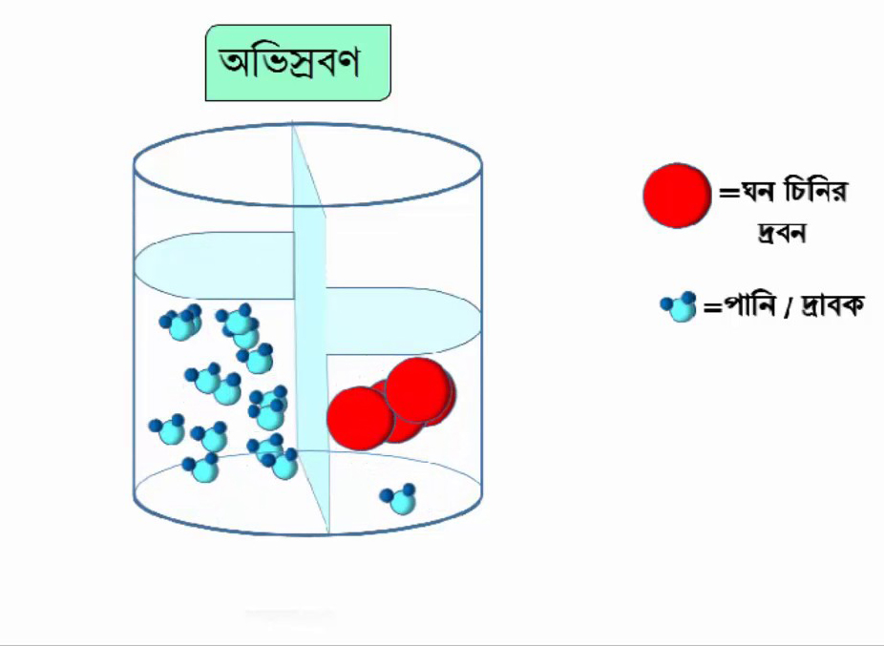
একটি ভিডিও দেখি
ভিডিওতে কী ঘটছে ?
ভিডিওটির আলোকে অভিস্রবণ ব্যখ্যা কর।

Slide 10
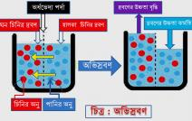
দলগত কাজ
অভিস্রবণ প্রক্রিয়ার শর্ত গুলো লেখ।

Slide 11
বাড়ির কাজ
রফিক কিছু কিচমিচ পানিতে ভিজিয়ে রাখার কিছু সময় পর সে গুলো স্ফিত হয়ে গেল।
১) উপরের ঘটনার আলোকে অভিস্রবণ ব্যাখ্যা কর।

Slide 12
ধন্যবাদ

